Slide 1
Тема 7. Методологія наукових досліджень

Slide 2
ЗМІСТ
7.1. Поняття про методологію і методи наукових досліджень
7.2. Характеристика методів наукового дослідження
7.3. Вибір методів дослідження

Slide 3
Дефініція “науковий факт”
Автор | Визначення
Пуанкаре | Науковий факт – це довільна конструкція вченого, відокремлена прірвою від безпосередньої реальності “недоведених” фактів
О.О. Андрєєв | Науковий факт – це базис емпіричного узагальнення
С.Д. Цехмістрова | Науковий факт – це складова частина наукових знань, якщо вони виступають у систематизованому узагальненому вигляді
С.Д. Гусарєв | Науковий факт – це певна форма знання, більш-менш логічно опрацьована, тобто та сторона або частина дійсності, що перетворилася на об'єкт дослідження і уточнена суб'єктом пізнання за допомогою засобів виміру, опису тощо
В. Ядов | Науковий факт – це не початок пізнання, а його висновок. Зазвичай такі факти вводяться у ту систему знання, з якої були здобуті початкові гіпотези
М.Ф. Юрій | Наукові факти включені у сукупні наукові знання і відображені у книгах, рукописах, наукових доповідях чи зафіксовані іншим способом

Slide 4
Дефініція “метод наукового дослідження”
Автор | Визначення
Н. М. Малюга | Це прийом або система способів пізнання певного суб’єкта чи явища
М. Т. Білуха | Спосіб дослідження явищ, який визначає планомірний підхід до вивчення їх наукового пізнання та встановлення істини
Г.С. Цехмістрова | Спосіб пізнання явищ дійсності в їх взаємозв’язку та розвитку, спосіб досягнення поставленої мети і завдань дослідження і відповідає на запитання: “Як пізнавати?”

Slide 5
Основні методи наукових досліджень, які використовуються у пізнанні
№ з/п | Класифікаційна ознака | Групи методів
1 | Рівні методологічного аналізу | Загальнонаукові; сходження від абстрактного до конкретного; діалектичні; методи суміжних галузей науки; методи окремих галузей науки
2 | Види дослідження | Емпіричні – спостереження, експеримент, тестування;моделювання; теоретичні – аналогія, аналіз і синтез, індукція і дедукція, аксіоматика, узагальнення; метатеоретичні – методи системного і комплексного аналізу, термінологічний підхід, періодизація
3 | Сфера застосування методів | Організаційні – порівняльний, лонгітюдний, комплексний; емпіричні – спостереження, діагностичні, експериментальні, праксометричні; методи обробки даних – кількісні – кореляційний аналіз, факторний аналіз, регресивний аналіз, дисперсійний аналіз, кластерний аналіз; якісні – класифікація, диференціація, категоризація

Slide 6
Види спостережень у наукових дослідженнях
Види спостережень у наукових дослідженнях
Первинне
Вторинне
Третинне

Slide 7
Етапи процесу первинного спостереження у бухгалтерських наукових дослідженнях
ЕТАПИ
Отримання інформаці
Сприйняття інформації
Вимірювання
Реєстрація

Slide 8
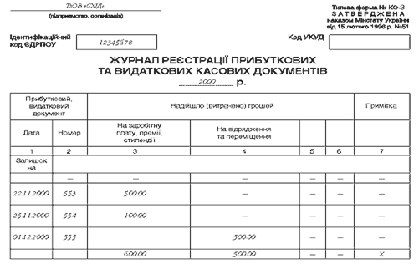
Журнал реєстрації прибуткових і видаткових касових ордерів

Slide 9
Відображення операцій з обліку витрат у лісовому господарстві
№ з/п | Зміст операції | Д^{т} | К^{т} | Σ, грн.
1 | Списання частини загальновиробничих витрат, які належать до витрат виробництва | 23 | 91 | 31966,40
2 | Списання виробничої собівартості реалізованих робіт, послуг | 90 | 23 | 869467,49
3 | Списання виробничої собівартості реалізованої готової продукції | 90 | 26 | 135979,29
4 | Списання загальновиробничих витрат на собівартість реалізації | 90 | 91 | 29468,82

Slide 10
Основні техніко-економічні показники підприємства лісового господарства
Назва показника | Од. виміру | План на 2011 р. | Факт на 2011 р. | Факт 2012 р. | До плану | % | До минул. року | %
Обсяг реалізації без ПДВ | тис. грн. | 16225,6 | 14888 | 18586 | -1337,6 | 91,8 | -3698 | 80,1
Обсяг реалізації на експорт | тис. грн. | 11324,3 | 8804,2 | 14801,1 | -2520,1 | 77,7 | -5996,9 | 59,5
Частка | % | 69,8 | 59,1 | 79,6 | -10,7 | 84,7 | -20,5 | 74,2

Slide 11
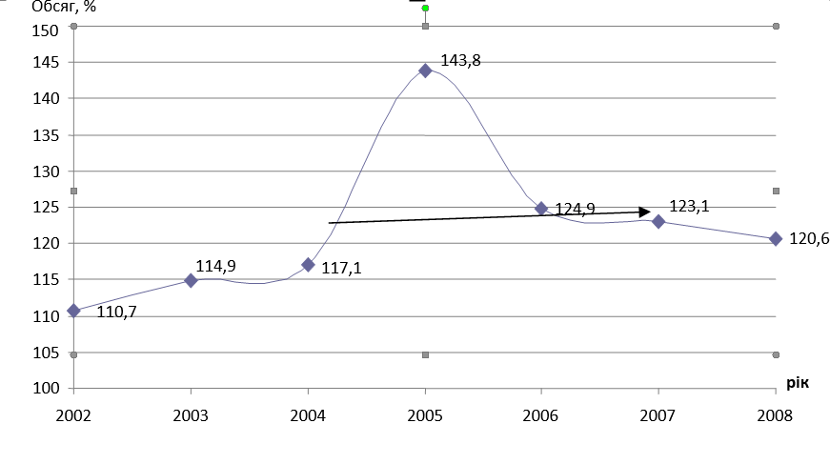
Динаміка зміни обсягів виробництва продукції лісового господарства за 2001 – 2008 рр. (у % до попереднього р.)

Slide 12
Анкета “Податковий кодекс України – перший рік застосування”
1. Чи стало більш зрозумілим податкове законодавство у зв’язку з введенням в дію Податкового Кодексу України?
 | так, оскільки Кодекс уніфікував численні законодавчі акти з питань оподаткування
 | так, проте окремі норми потребують доопрацювання
 | ні, вважаю, що у новому податковому законодавстві зорієнтуватися складно
2. Як вплинули на ведення Вашого бізнесу зміни у податковому законодавстві?
 | позитивно, оскільки зменшилося фінансове навантаження на підприємство та скоротилася кількість звітності
 | ці зміни не стосувалися моєї діяльності
 | зовсім не вплинули
3. Чи є необхідність у спрощенні форм податкової звітності (декларацій), а також – у зменшенні її кількості?
 | ні, не бачу такої необхідності
 | так, проте вона стосується не всіх форм звітності
 | більшість форм податкової звітності потребує спрощення
 | було б доцільно зменшити кількість податкових звітів та декларацій
 | так, ця необхідність існує

Slide 13
Розрахунковий метод
З1РП = Пс-сть/ТП(РП) або З1ТП= (∑q*z)/(∑q*p),
де q – кількість продукції в натуральних одиницях;
Z – витрати на 1 грн. продукції, грн.;
P – ціна за одиницю продукції, грн.

Slide 14
Розрахунок впливу факторів на показник витрати на одну гривню товарної продукції
Показники | План q⁰, z⁰_{зм}, z⁰_{пост}, p⁰ | Відкориговані показники |  |  | Фактично q¹, z¹_{зм}, z¹_{пост}, p¹
 |  | q¹, z⁰_{зм}, z⁰_{пост}, p⁰ | q¹, z¹_{зм}, z⁰_{пост},p⁰ | q¹, z¹_{зм}, z¹_{пост}, p⁰
1. Витрати змінні (q*z⁰_{зм}) | 9567 | 9854,01 | 12579,48 | 12579,48 | 12579,48
2. Витрати постійні (z⁰_{пост}) | 4428 | 4428 | 4428 | 4930,76 | 4930,76
3. Витрати разом | 13995 | 14282,01 | 17007,48 | 17510,24 | 17510,24

Slide 15
Періодизація розвитку обліку, запропонована М. С. Пушкарем
Період | Характеристика
1917-1932 рр. | Облік перехідного періоду від капіталізму до соціалізму (характеризується поступовим відходом від форм і методів обліку попереднього періоду (капіталізму) та формуванням основ обліку соціалістичного типу. Цей період закінчується утворенням спеціального бюрократичного органу держави – Центрального управління народногосподарського обліку
1932-1945 рр. | Розвиток методології та організації обліку, спрямованого на контроль за виконанням планів, збереження соціалістичної власності, здійснення режиму економії, створенням нових форм обліку, прийомів та методів обліку витрат і калькулювання собівартості продукції, становлення галузевого обліку та внутрішньогосподарського контролю
1945-1965 рр. | Удосконалення єдиної системи бухгалтерського обліку в масштабі країни: оновлення нормативних актів з окремих об’єктів обліку, які відповідають новим умовам господарювання, впровадження нових планів рахунків, форм обліку, регламентація змісту первинної документації, впровадження нормативного методу обліку та калькулювання

Slide 16
Періодизація розвитку обліку, запропонована М. С. Пушкарем
Період | Характеристика
1965-1991 рр. | Проведення економічної реформи, направленої на розширення повноваження підприємств, зміна методики планування обсягу реалізації, посилення ролі госпрозрахунку та методика обліку госпрозрахункових показників, удосконалення плану рахунків, розроблення загальних і галузевих положень з планування, обліку і калькулювання собівартості продукції, створення автоматизованих систем управління
1991 донині | Формування обліку перехідного періоду до ринкових відносин (характеризується еклектичністю, змішуванням старих форм та методів обліку з новими, які характерні для західних країн. Пошук шляхів розвитку національної системи бухгалтерського обліку України).

Slide 17
Дякую
за увагу!

